Slide 1
観測装置の特色
岩室 史英
京都大学 大学院理学研究科

Slide 2
現在開発中・検討中の装置 （概要）
装置名称 （既存装置 / 開発中 / 開発開始 / 計画中）
特徴
主な観測対象
可視面分光装置（KOOLS）
惑星探査装置（SEICA）
近赤外相対測光分光器
可視高分散分光器
高速測光分光装置
赤外偏光撮像装置
多色撮像カメラ
ぐんま高分散分光器（GAOES）
広がった領域の分光
極限補償光学＋コロナグラフ
２天体同時測光分光
可視光全体を一度に観測
高速露出カメラ
近赤外偏光撮像カメラ
可視光複数波長での同時撮像
ぐんま天文台装置の移設
突発天体
惑星探査
変光天体
フレア
変光天体
星形成
超新星
惑星探査

Slide 3
現在開発中・検討中の装置 （波長域/分解能）
装置名称 （既存装置 / 開発中 / 開発開始 / 計画中）
波長
可視面分光装置（KOOLS）
惑星探査装置（SEICA）
近赤外相対測光分光器
可視高分散分光器
高速測光分光装置
赤外偏光撮像装置
多色撮像カメラ
ぐんま高分散分光器（GAOES）
↑近赤外
↓可視光
撮像← →分光
波長分解能

Slide 4
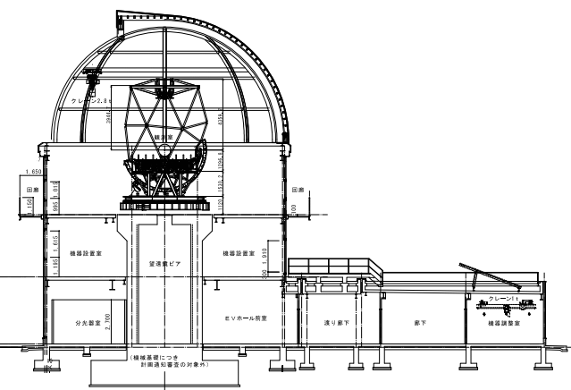
現在開発中・検討中の装置 （設置場所）
装置名称 （既存装置 / 開発中 / 開発開始 / 計画中）
可視面分光装置（KOOLS）
惑星探査装置（SEICA）
近赤外相対測光分光器
可視高分散分光器
高速測光分光装置
赤外偏光撮像装置
多色撮像カメラ
ぐんま高分散分光器（GAOES）
ファイバー装置は
１階または２階に設置

